Slide 1
Michiel van der Sluis
7 oktober 2008 - 14 februari 2025

Slide 2
1 Korintiers 13;13
Geloof, hoop en liefde
Maar de grootste daarvan is de liefde

Slide 4
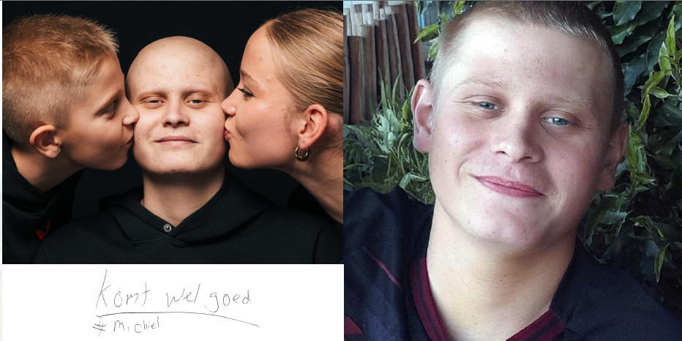

Slide 5
SAMEN
Kijk, luister, vraag, troost, lach, steun en wees samen!

